Slide 1
NLP History
about

Slide 2
단어의 의미를 컴퓨터에게
어떻게 전달할 수 있을까?
시소러스를 활용한 기법
통계 기반 기법
추론 기반 기법

Slide 3
시소러스 기법

Slide 4
시소러스 기법
object
WordNet:
시소러스 형태의 사전을 이용(동의어 사전)
motor vehicle
사람이 수작업으로 사전을
만들어 그 의미를
컴퓨터에 전달
car
go-kart
truck
SUV
compact
Hatch-back

Slide 5
하지만, 큰 문제점들이 존재!
시대 변화에 대응하기 어려움
사람을 쓰는 비용이 크다
단어의 미묘한 차이 표현 불가능
- 빈티지(오래된 것), 레트로(복고)

Slide 6
통계 기반 기법

Slide 7
통계 기반 기법
말뭉치: 대량의 텍스트 데이터
단어를 벡터로 표현할 수 있을까 ?
비색
R, G, B = (170, 33, 32)
훨씬 알아보기 쉽고 정량화도 간단하다!

Slide 8
통계 기반 기법
분산표현
동시발생 행렬
“You say goodbye and I say hello.” 주변 단어를 세어보자!
 | you | say | goodbye | and | I | hello | .
you | 0 | 1 | 0 | 0 | 0 | 0 | 0
say | 1 | 0 | 1 | 0 | 1 | 1 | 0
goodbye | 0 | 1 | 0 | 1 | 0 | 0 | 0
and | 0 | 0 | 1 | 0 | 1 | 0 | 0
I | 0 | 1 | 0 | 1 | 0 | 0 | 0
hello | 0 | 1 | 0 | 0 | 0 | 0 | 1
. | 0 | 0 | 0 | 0 | 0 | 1 | 0

Slide 9
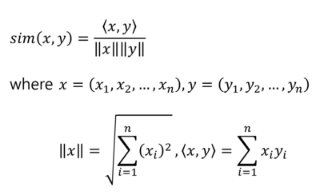
통계 기반 기법
벡터의 유사도 측정:
코사인 유사도(cosine similarity)

Slide 10
통계 기반 기법
But, !!
분석 결과 :
[Query] you
goodbye: 0.707106791154799
i: 0.7071067691154799
say: 0.0
hello: 0.0
‘the’ + ‘car’ ?
or
‘car’ + ‘drive’?

Slide 11

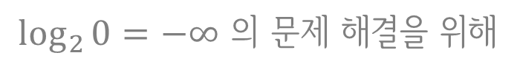
통계 기반 기법
코사인 유사도
PPMI
$\log_{2}{0}=$ $−∞$ 의 문제 해결을 위해
PPMI(X,Y) = max(0, PMI(X,Y)

Slide 12
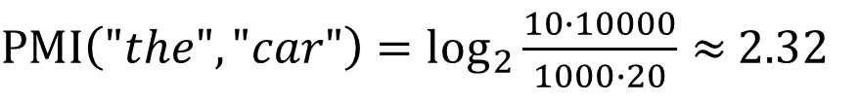

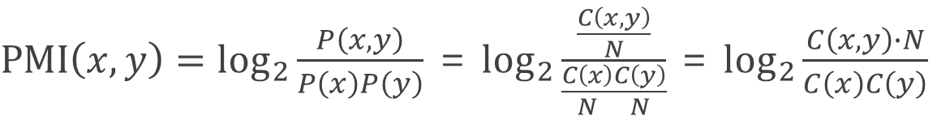

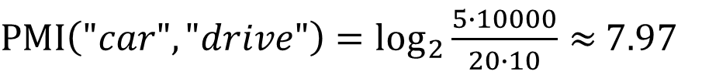
통계 기반 기법
Example:
10,000개(N)로 이루어진 말뭉치에서
‘the’, ‘car’, ‘drive’가 각각 1,000번, 20번, 10번 등장했다면
$\text{P}\text{MI}\left(x,y\right)=\log_{2}{\frac{P\left(x,y\right)}{P\left(x\right)P\left(y\right)}}$ = $\log_{2}{\frac{\frac{C\left(x,y\right)}{N}}{\frac{C\left(x\right)}{N}\frac{C\left(y\right)}{N}}}$ = $\log_{2}{\frac{C\left(x,y\right)∙N}{C\left(x\right)C\left(y\right)}}$
※ $C\left(x\right) :x가$ 등장한 횟수
$\text{P}\text{MI}\left("the","car"\right)=\log_{2}{\frac{10∙10000}{1000∙20}}≈$ 2.32
$$<$$
$\text{P}\text{MI}\left("car","drive"\right)=\log_{2}{\frac{5∙10000}{20∙10}}≈$ 7.97

Slide 13
벡터의 차원이 한 없이 커진다면 ?
말뭉치 어휘 100만개
100만 차원 벡터

Slide 14
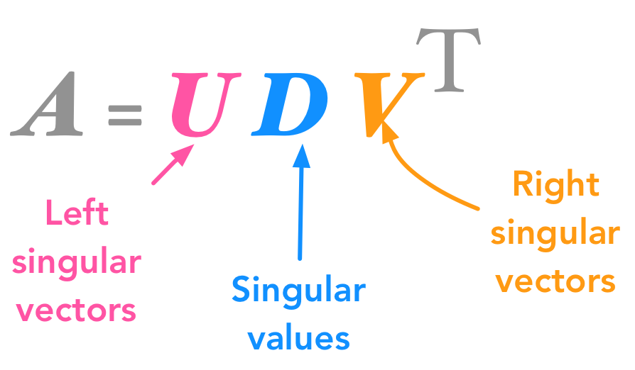
통계 기반 기법
차원 감소: 특잇값분해(SVD) - Singular Value Decomposition
U: 직교행렬, ‘단어 공간‘
D: 대각행렬, ‘특잇값’(내림차순)
V: 직교행렬
특잇값이란, 쉽게 말해 ‘해당 축’의 중요도라고 말할 수 있다
따라서, 중요도가 낮은 원소들을 깎아내는 방법을 생각할 수 있다

Slide 15
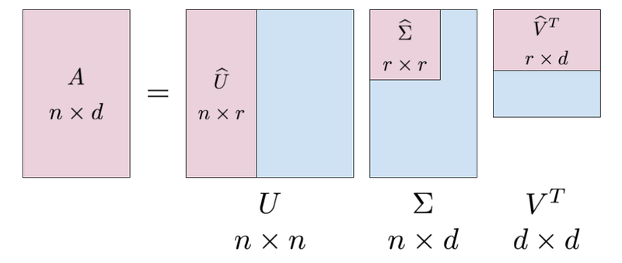
통계 기반 기법
행렬 U에서 여분의 열벡터를 깎아내어 원래의 행렬을 근사할 수 있다
거대한 ‘희소벡터’ → 작은 ‘밀집벡터’

Slide 16
추론 기반 기법

Slide 17
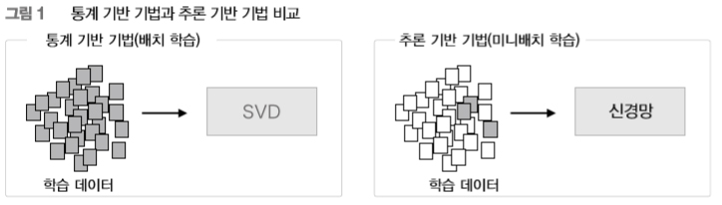
추론 기반 기법
통계 기반 기법
SVD로 차원 축소를 한다고 해도 말뭉치가 커지면
어차피 100만 X 100만의 거대한 행렬을 만들어야 한다
추론 기반 기법
미치배치학습으로 거대한 말뭉치 데이터도 처리가 가능
GPU를 이용한 병렬 처리도 가능해져 학습 속도 UP

Slide 18
추론 기반 기법
CBOW
word2vec
skip-gram
CBOW: 맥락으로부터 타깃을 추측하는 용도의 신경망
skip-gram: CBOW모델의 맥락과 타깃을 역전시킨 모델

Slide 19
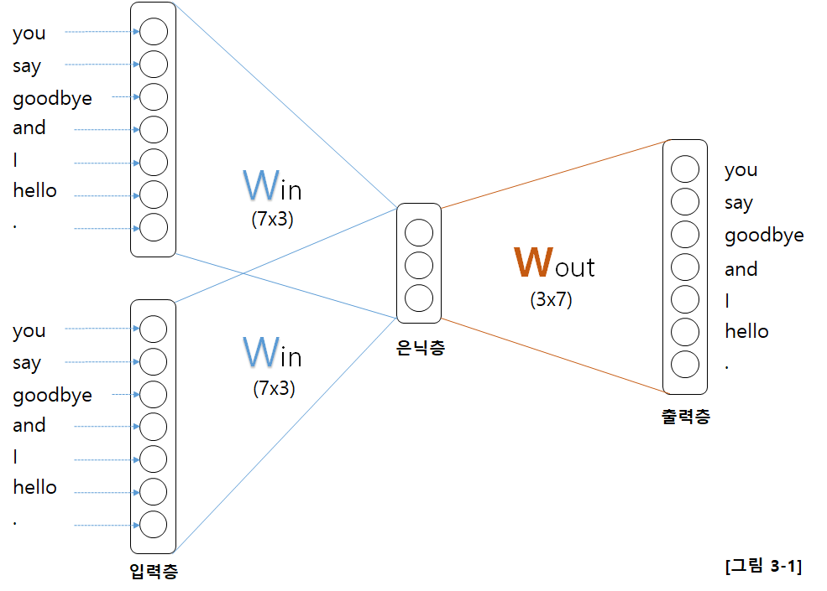
추론 기반 기법
one-hot vector
CBOW
모델 아키텍처:

Slide 20
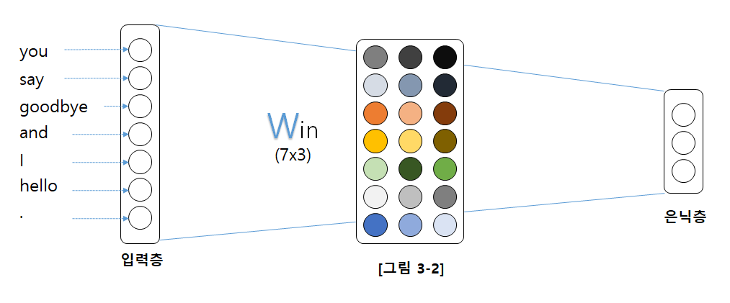
추론 기반 기법
가중치의 각 행이 해당 단어의 분산 표현이라고 볼 수 있다
해당 단어와 곱해지는 원소들은 W_in에 동일한 행의 원소들이다

Slide 21
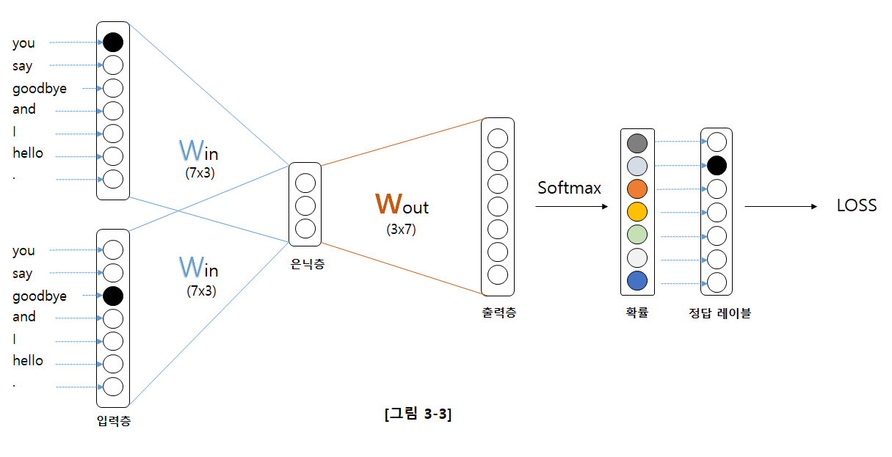
추론 기반 기법
단순한 CBOW모델의 최종 학습 아키텍처

Slide 22
추론 기반 기법
어휘 100만개, 은닉층이 100개라면 ?
여전히 거대한
말뭉치를 처리하는 데
많은 시간이 소요된다
(1000000x100)
(1000000x100)
(1000000x100)

Slide 23
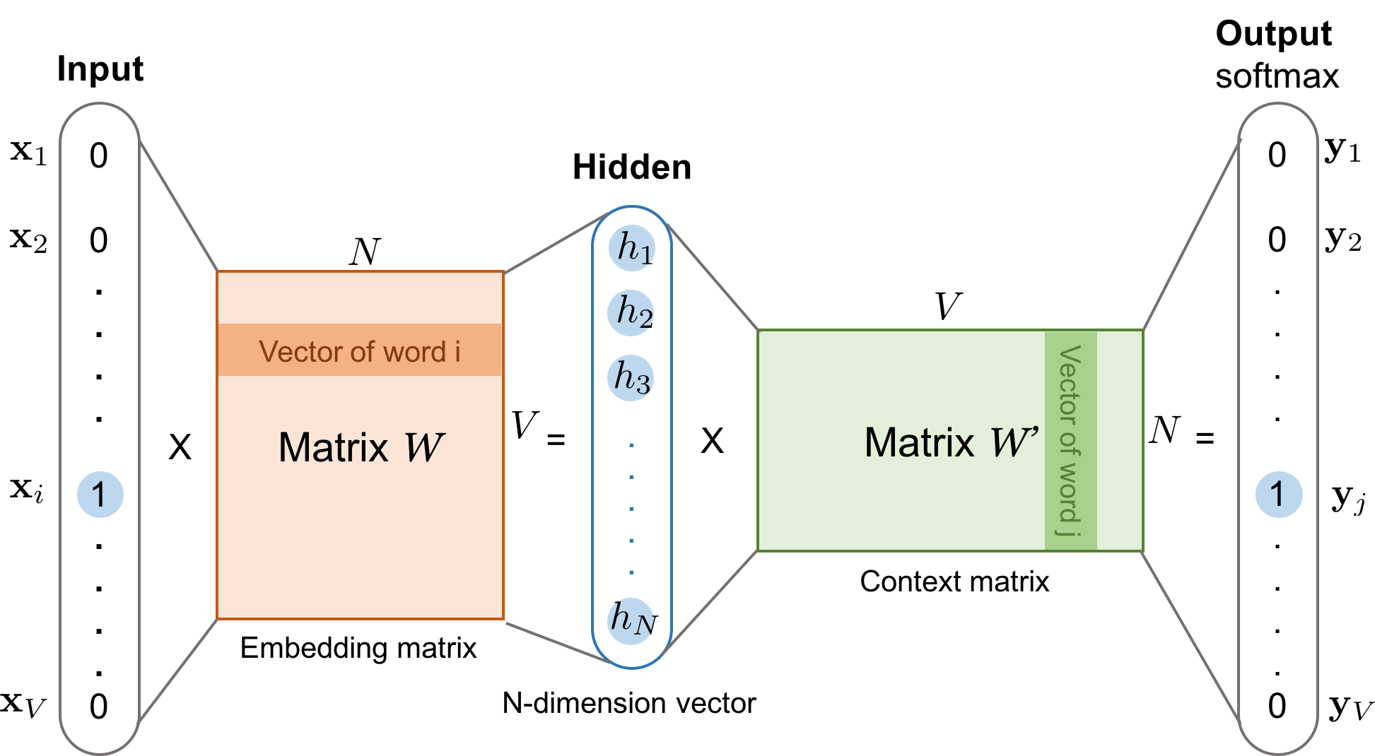
추론 기반 기법
Embedding!
가중치행렬의
특정 행만 추출

Slide 24
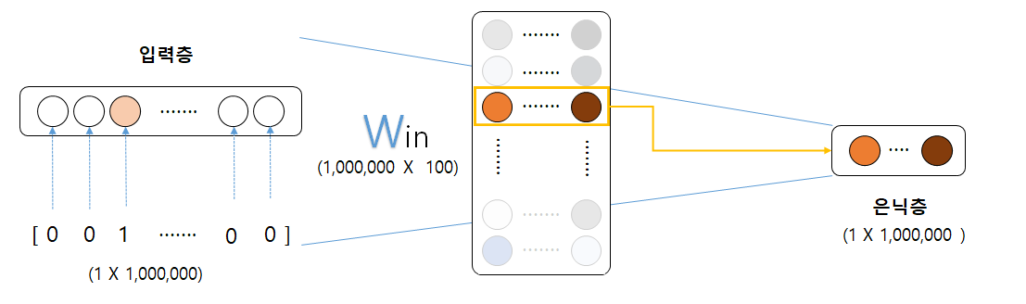
추론 기반 기법
Embedding!

Slide 25
추론 기반 기법
Embedding Dot!
가중치행렬의
특정 행만 추출

Slide 26
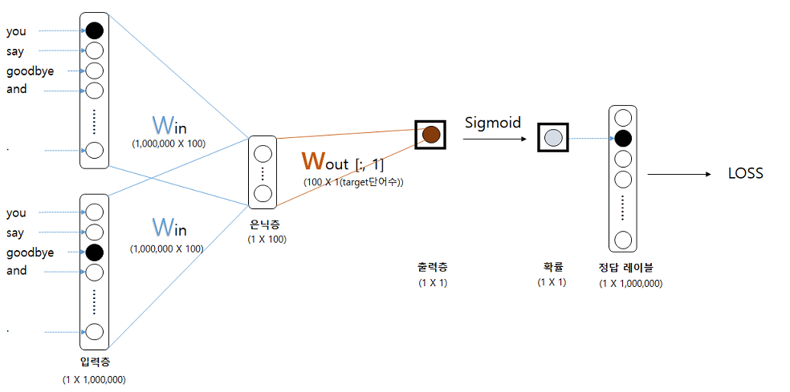
추론 기반 기법
다중 분류를 이중 분류로!

Slide 27
추론 기반 기법
Embedding Dot의 문제점:
긍정적인 예(정답)에 대해서만 학습
그럼 부정적인 예(오답)는 ?
Negative Sampling으로 해결!

Slide 28
추론 기반 기법
Negative Sampling?
부정적인 예를 어떤 기준으로 sampling 할 것인가?
말뭉치의 단어별 출현 횟수를 바탕으로 확률 분포를 구한다
출현 빈도가 낮은 단어의 선택을 높여주기 위해 확률 분포에서 구한 값들 0.75 제곱하고 해당 확률 값을 다시 구한다
즉, 출현 빈도가 낮은 단어의 확률 값을 높여주고 다른 확률 값은 상대적으로 낮출 수 있게 되어 비교적 골고루 단어가 선택되도록 하는 것

Slide 29
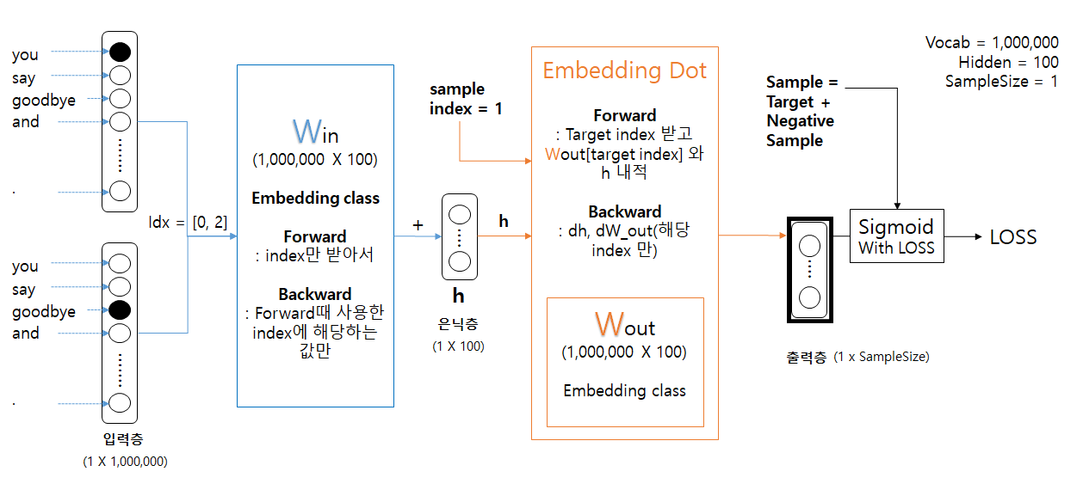
추론 기반 기법
개선된 word2vec 학습 프로세스

Slide 30
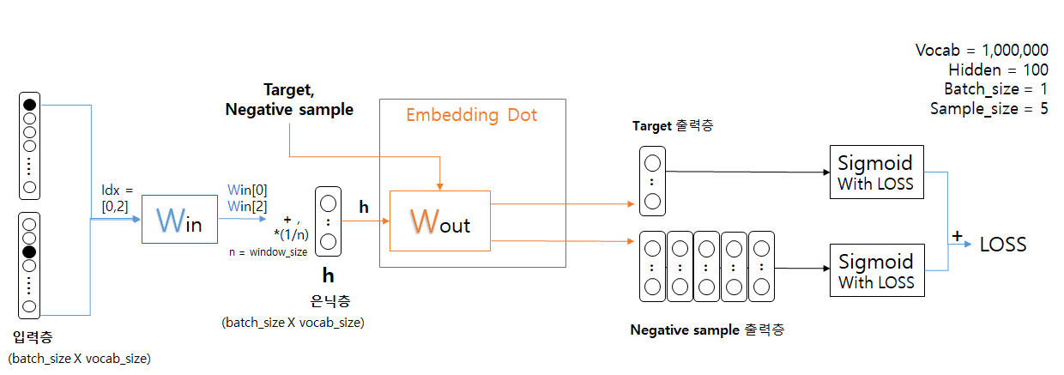
추론 기반 기법
word2vec CBOW 아키텍처

Slide 31
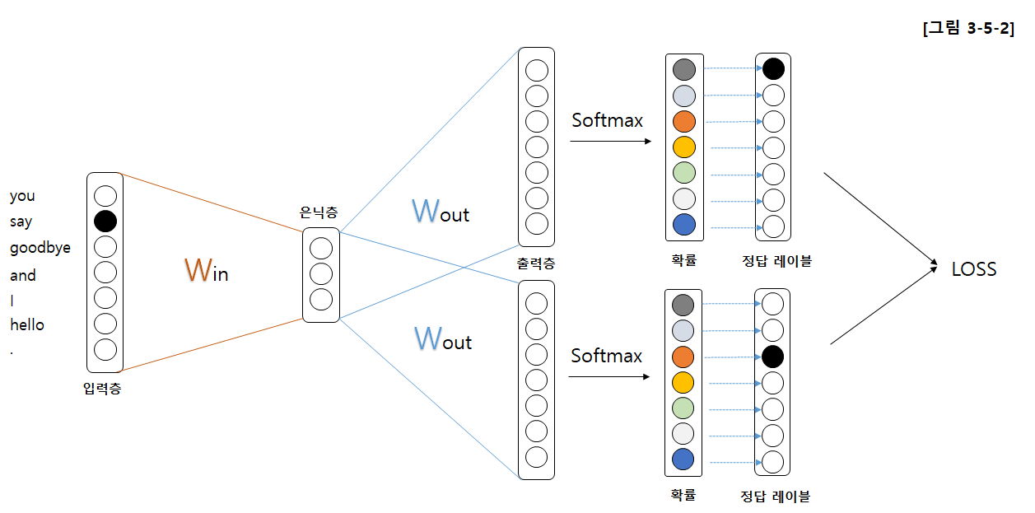
추론 기반 기법
skip-gram
모델 아키텍처:

Slide 32
시간, 순서를 반영하려면 ?

Slide 33
순환신경망(RNN)

Slide 34
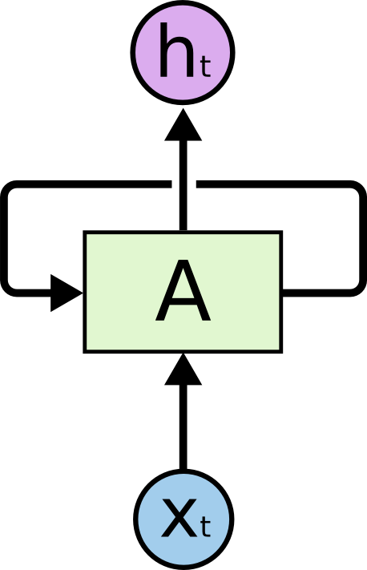
RNN
Recurrent Neural Network: 순환하는 신경망
RNN은 순환하는 경로가 있다
데이터는 순환 경로를 따라 끊임없이 순환 할 수 있고
때문에 과거의 정보를 기억함과 동시에 최신 데이터로 갱신될 수 있다

Slide 35
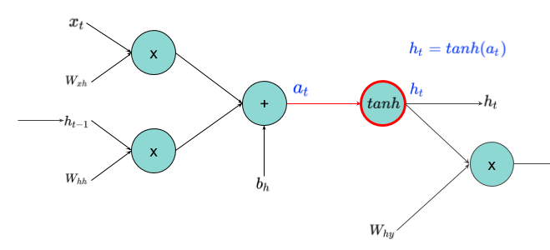
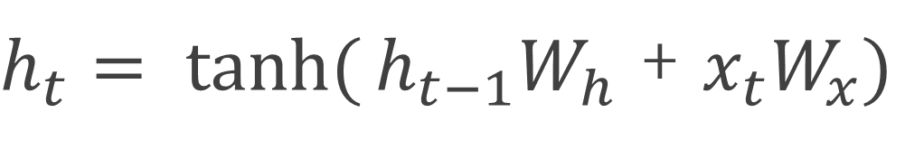
RNN
$h_{t}= \tanh{(}h_{t−1}W_{h}$ + $x_{t}W_{x})$

Slide 36
RNN
RNN의 문제점:
장기 의존 관계를 학습하기 어렵다
BPTT(BackPropagation Through Time)에서 기울기 손실/기울기 폭발 문제가 발생한다
즉, 장기기억에 취약하다

Slide 37
RNN
Tom was watching TV in his room. Mary came into the room. Mary said hi to
부분에서 기울기 연산이 실행되고 여기서 손실 혹은 폭발이 발생한다

Slide 38
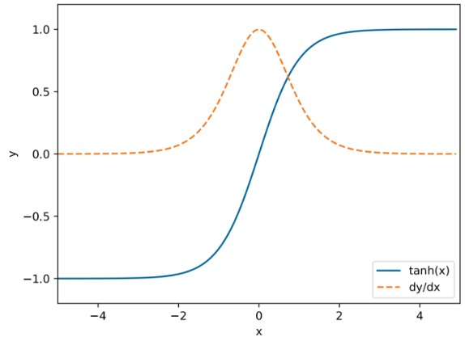
RNN
tanh
tanh(x) 미분 그래프를 보면 그 값은 1.0 이하이고, X가 0으로부터 멀어질수록 작아진다
역전파시 기울기가 tanh노드를 지날 때마다 값은 계속 작아진다
기울기가 소실된다
실선: tanh(x)
점선: tanh(x)의 미분

Slide 39
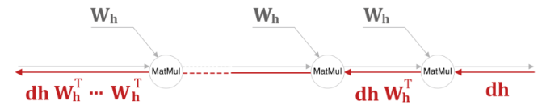
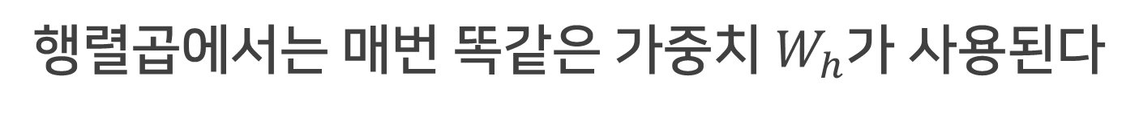
RNN
행렬곱
행렬곱에서는 매번 똑같은 가중치$W_{h}$가 사용된다

Slide 40
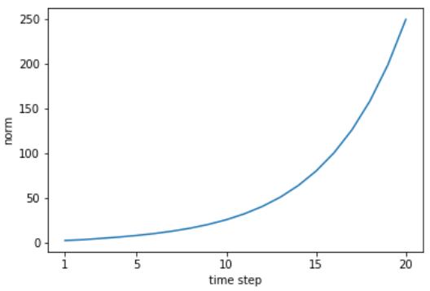
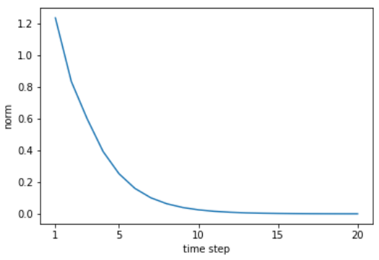


RNN
행렬곱
$$W_{h} > 1$$
$$W_{h} < 1$$
초기값이 클 경우: 기울기 폭발
초기값이 작을 경우: 기울기 소실

Slide 41
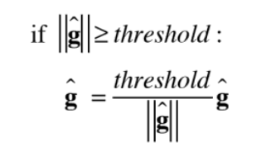
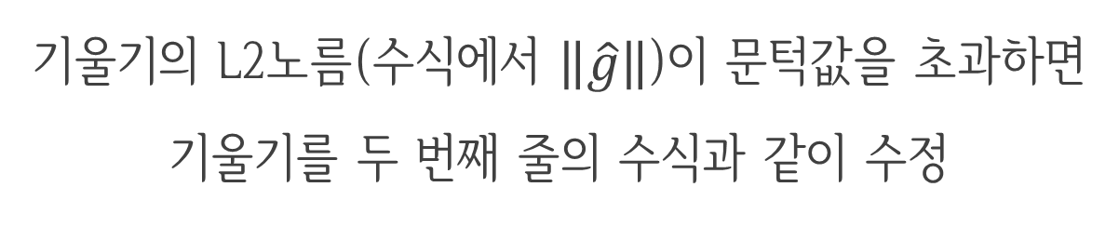
RNN
기울기 폭발 대책:
기울기 클리핑(gradients clipping)
기울기의 L2노름(수식에서 $\left\|\hat{g}\right\|$)이 문턱값을 초과하면
기울기를 두 번째 줄의 수식과 같이 수정

Slide 42
RNN
기울기 소실 대책:
LSTM

Slide 43
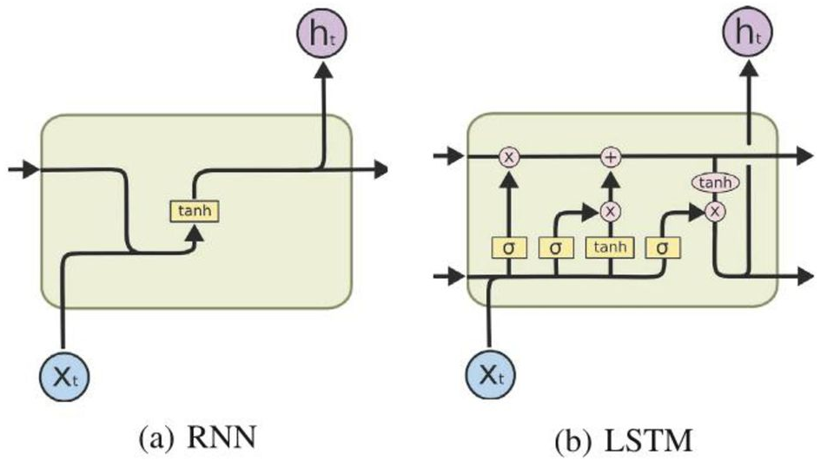
LSTM
LSTM은 RNN에서 c라는 경로를 추가한 모델이다

Slide 44
LSTM
c:
셀(기억 셀)이라고 부른다
LSTM 전용의 기억 메커니즘이다
데이터를 자기 자신으로만(LSTM 계층 내에서만) 주고 받는다
반면, LSTM의 은닉상태 h는 RNN 계층과 마찬가지로 다른 계층(위쪽으로) 출력된다

Slide 45
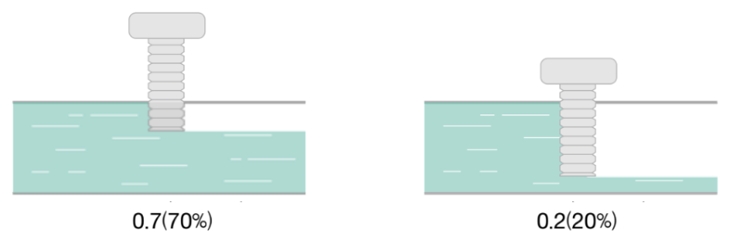
LSTM
게이트: 0.0 ~ 1.0 사이의 실수 값을 가지며 물의 흐름을 제어하고 물의 양을 결정한다

Slide 46
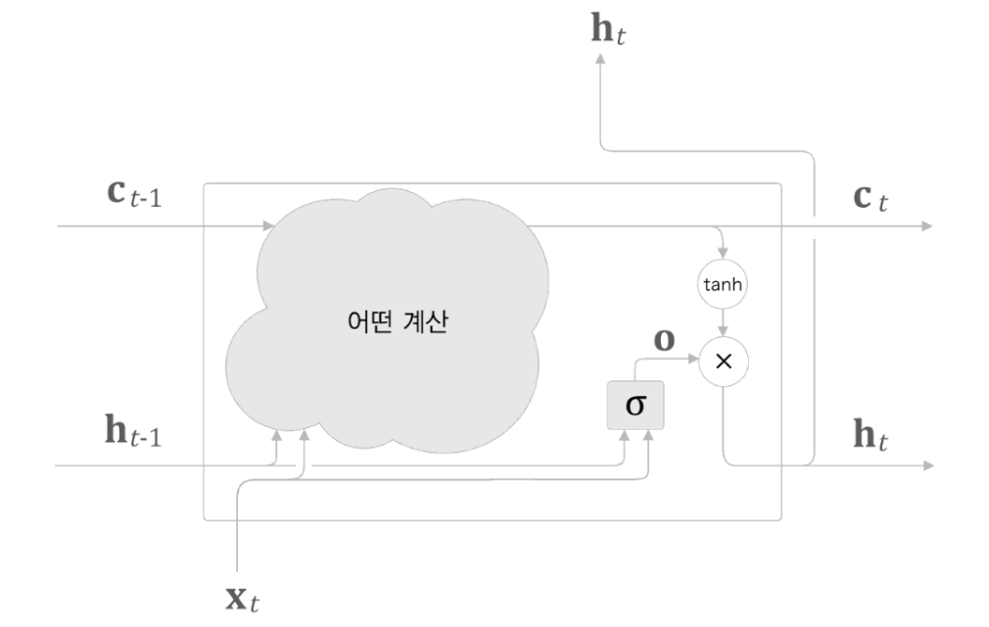



LSTM
Output 게이트: 값이 다음 시각의 은닉 상태에 얼마나 중요한가?
※ $σ =sigmoid$
※ : 아마다르 곱(원소별 곱)

Slide 47
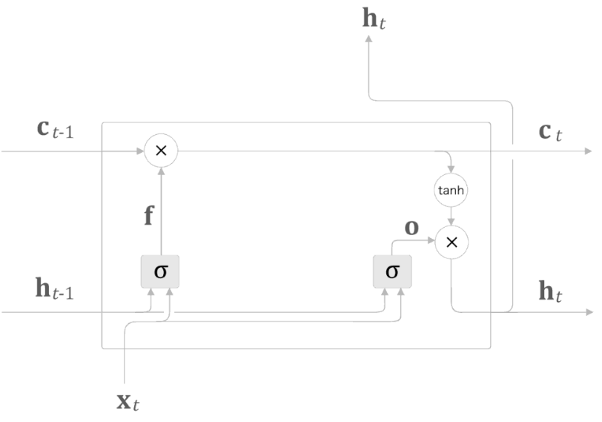


LSTM
Forget 게이트: 무엇을 잊을까?

Slide 48
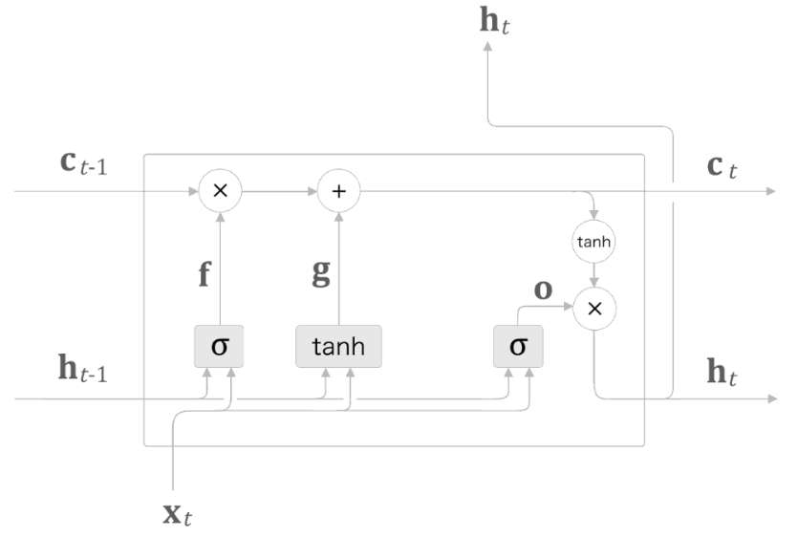

LSTM
새로운 기억 셀: 새로운 정보를 기억

Slide 49
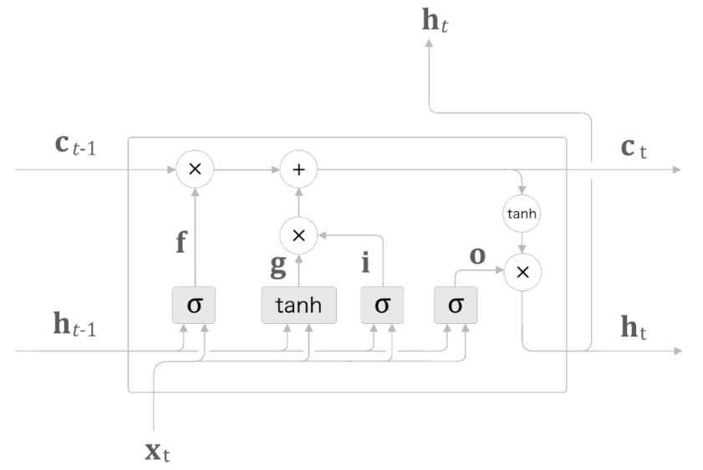

LSTM
Input 게이트: g의 각 원소가 정보로써 가치가 얼마나 큰가?

Slide 50
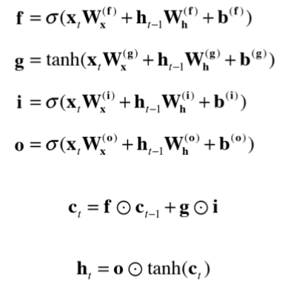
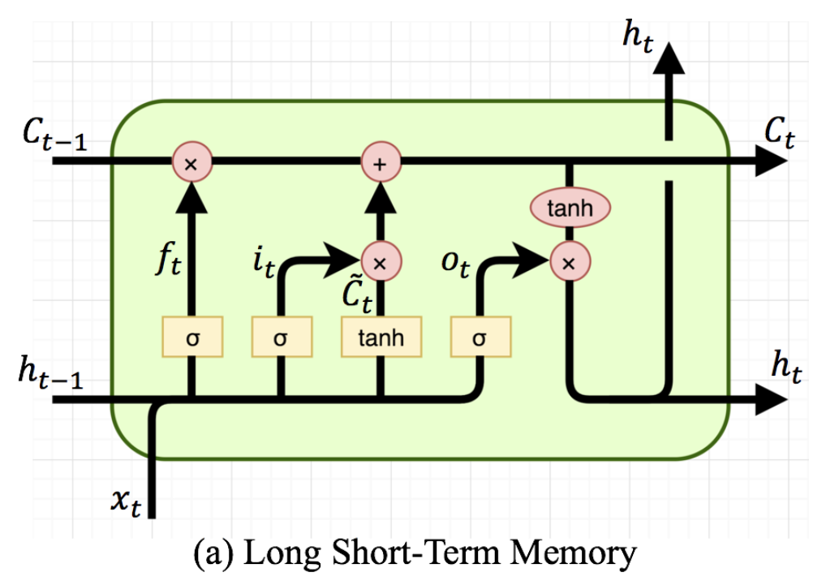
LSTM
LSTM 구조

Slide 51
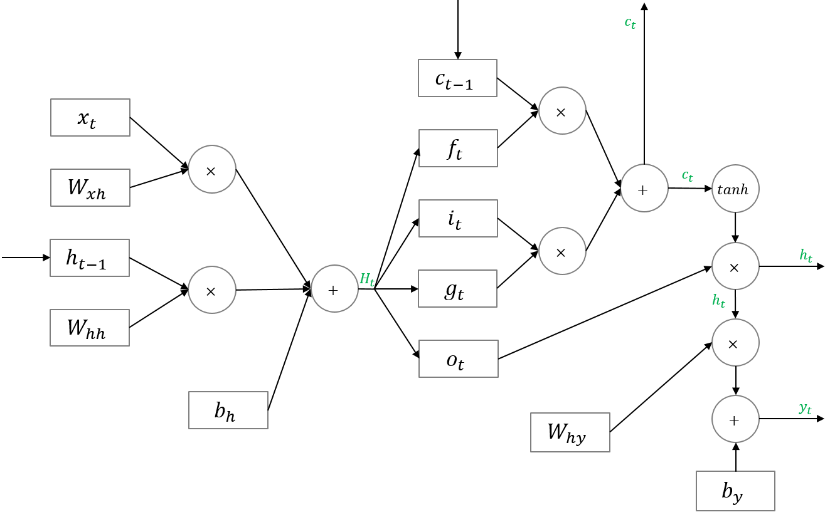
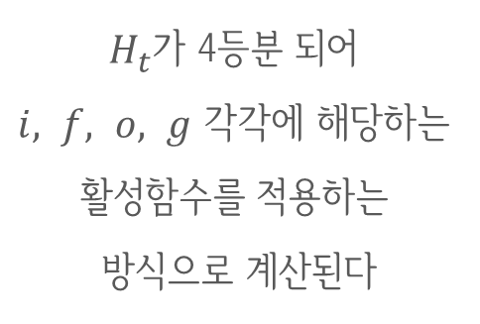
LSTM
LSTM 순전파
$H_{t}$가 4등분 되어 $i, f, o, g$ 각각에 해당하는 활성함수를 적용하는 방식으로 계산된다

Slide 52
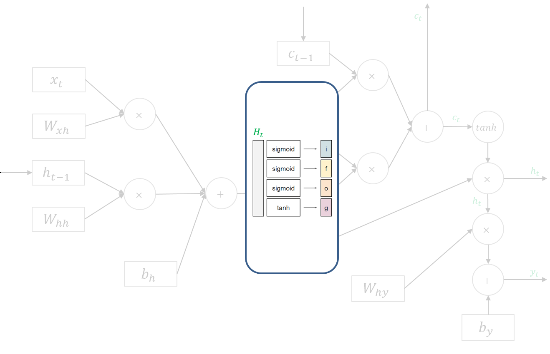
LSTM
LSTM 순전파
$H_{t}$가 4등분 되어 $i, f, o, g$ 각각에 해당하는 활성함수를 적용하는 방식으로 계산된다

Slide 53
LSTM
LSTM 역전파

Slide 54
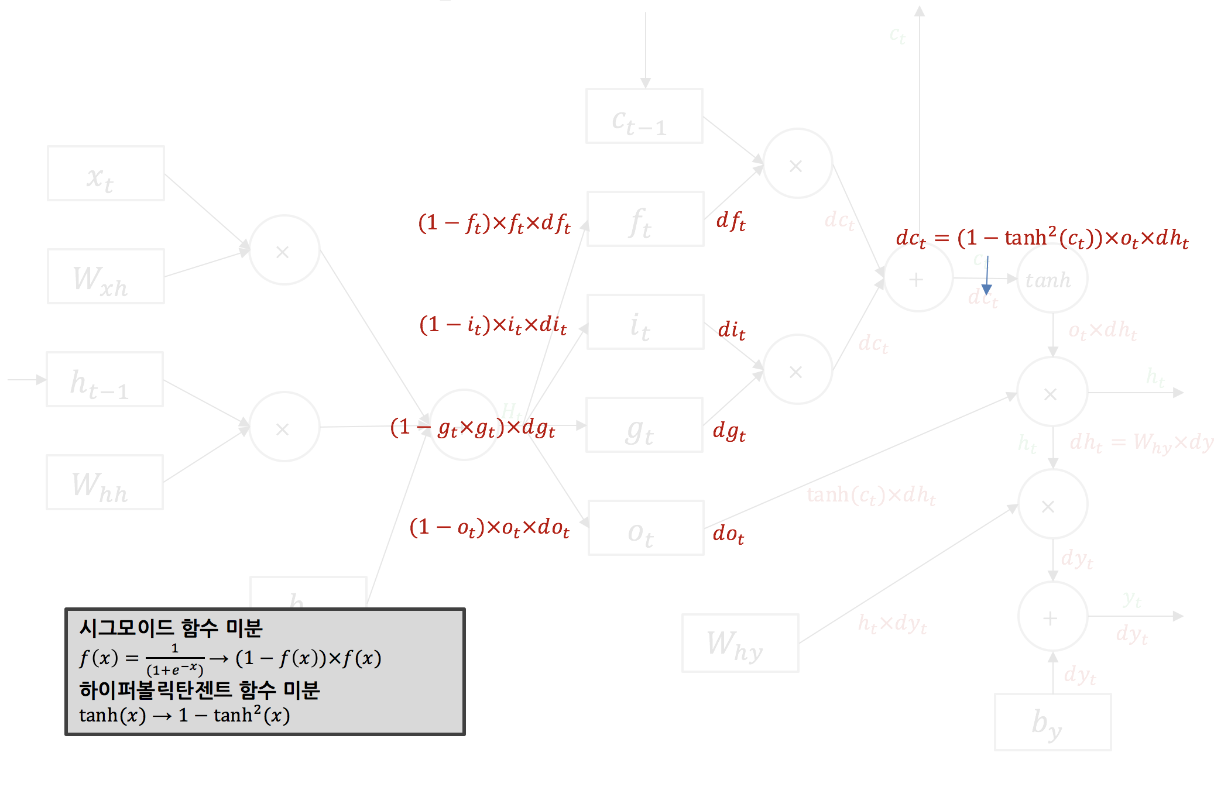
LSTM
LSTM 역전파

Slide 55
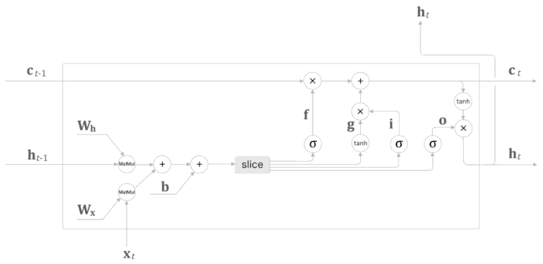
LSTM
LSTM 역전파
Slice노드는 행렬을 균등하게 4조각으로 나눠서 꺼내주는 역할
그 다음에는 각각의 활성함수를 거쳐 순전파 진행

Slide 56
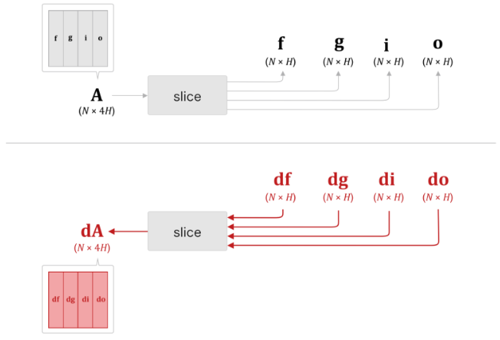
LSTM
LSTM 역전파
Slice노드의 역전파에서는
4개의 행렬을 연결한다
dA = df, dg, di, do

Slide 57
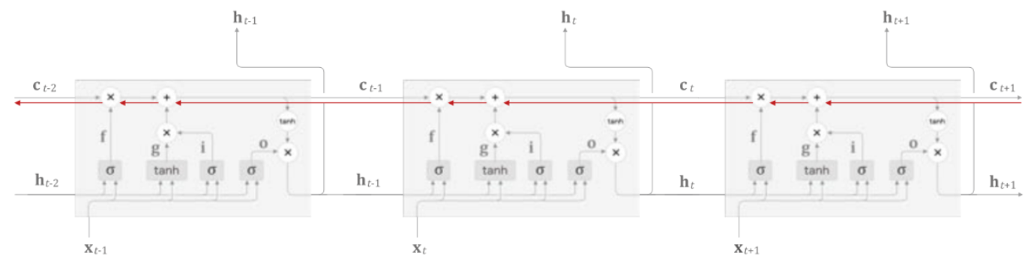
LSTM
기억 셀의 역전파

Slide 58
LSTM
기억 셀의 역전파
‘+’노드와 ‘x’노드만 지나며, ‘+’노드에서는 기울기의 소실이 없다
‘x’노드는 ‘행렬곱’이 아닌 ‘원소별 곱(아마다르 곱)’을 계산한다
매 시각 다른 게이트 값을 이용해 원소별 곱을 계산한다
곱셈의 효과가 누적되지 않아 기울기 소실이 일어나기 어렵다
‘x’노드의 계산은 forget 게이트가 제어하는데 ‘잊어야 한다’고 판단한 기억 셀의 원소는 기울기가 작아지지만, 그 반대인 원소에 대해서는 기울기가 그대로 과거 방향으로 전해진다

Slide 59
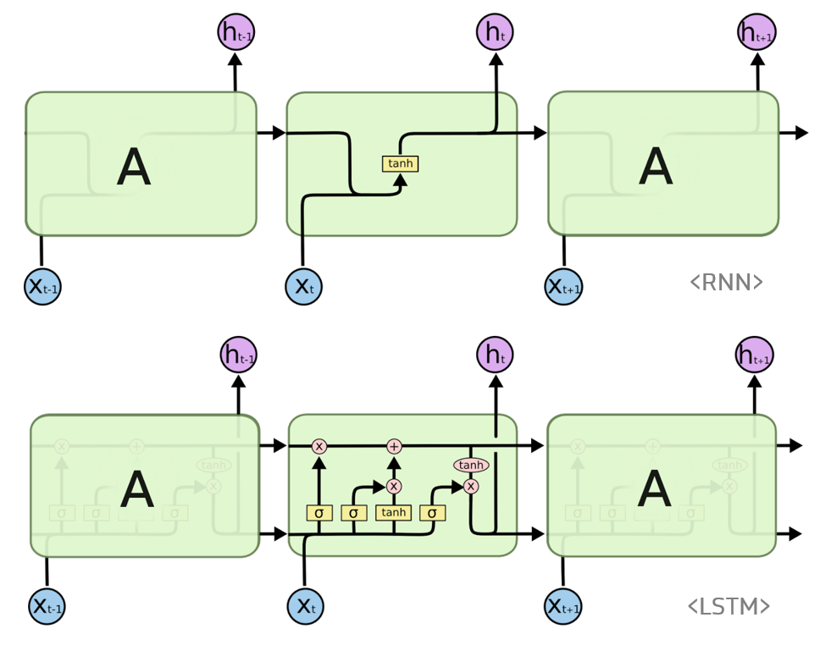
LSTM
RNN vs LSTM

Slide 60
LSTM
추가적인 개선 방법
계층 다층화
드롭아웃(Dropout): 깊이 방향으로만 적용
가중치 공유: Embedding ⬄ Affine

Slide 61
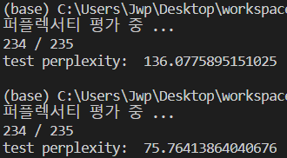
LSTM
개선 효과
Before
After
※ Perplexity: 확률의 역수, 직관적으로는 ‘선택 사항의 수’를 말함
개선 전과 후의 perplexity를 보면 매우 큰 차이가 있음을 알 수 있다

Slide 62
Thank you
The End

Slide 64
seq2seq

